Slide 1
Криптосистема RSA
Первая и самая известная асимметричная криптосистема

Slide 2
История
1976 - статья Уитфилда Диффи и Мартина Хеллмана «Новые направления в криптографии».
Рональд Райвест (Ronald Linn Rivest), Ади Шамир (Adi Shamir) и Леонард Адлеман (Leonard Adleman) из Массачусетского Технологического Института (MIT) пытаются воплотить на практике идеи этой статьи.
В августе 1977 г. в журнале Scientific American опубликованы их результаты.
Скандал АНБ, несколько лет «наездов».
В 1983 г. MIT был выдан патент 4405829 США, срок действия которого истёк 21 сентября 2000 года.

Slide 3
Сведения из теории чисел, необходимые для понимания RSA

Slide 4
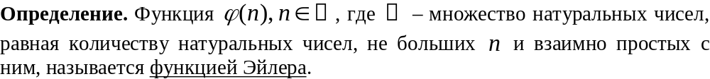
Функция Эйлера

Slide 5
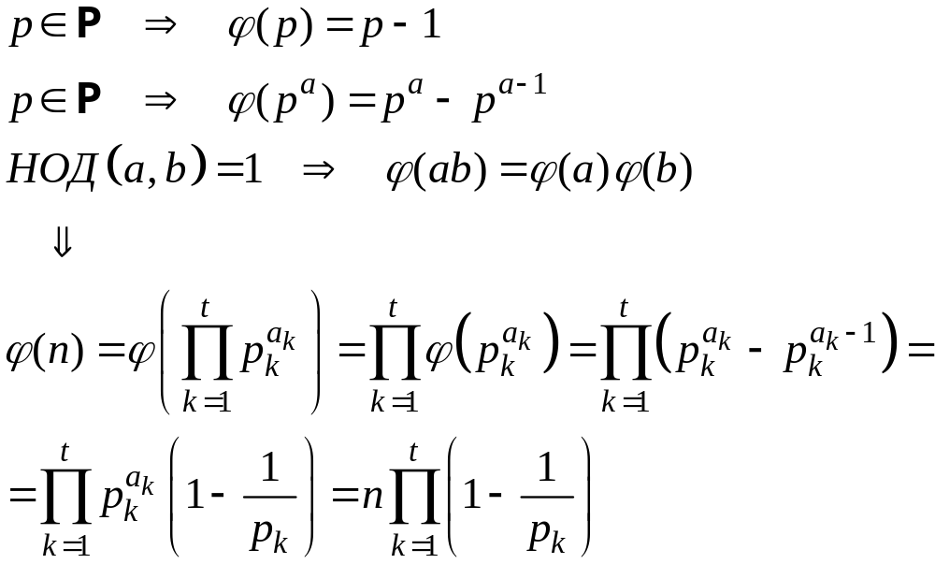
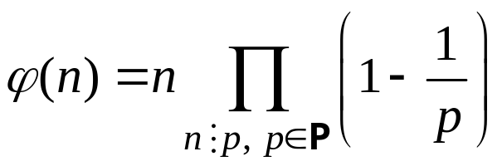
Свойства функции Эйлера
Произведение Эйлера:

Slide 6
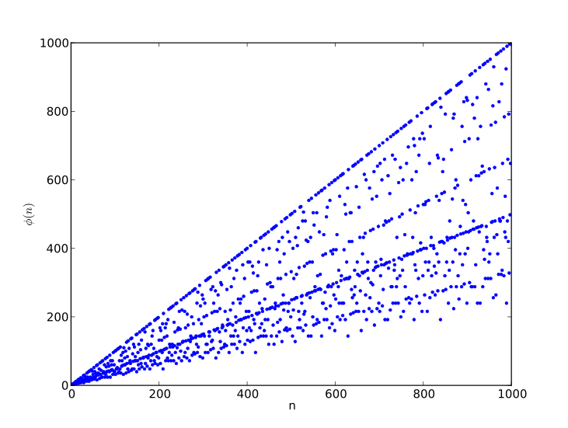
Первая 1000 значений функции Эйлера

Slide 7
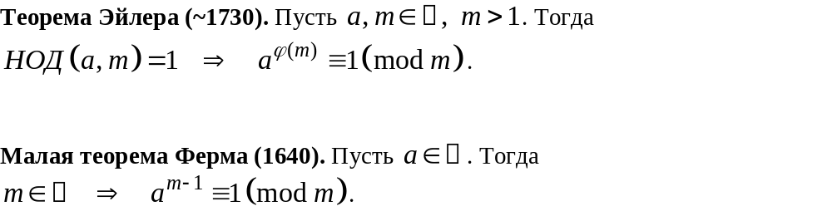
Теорема Эйлера

Slide 8
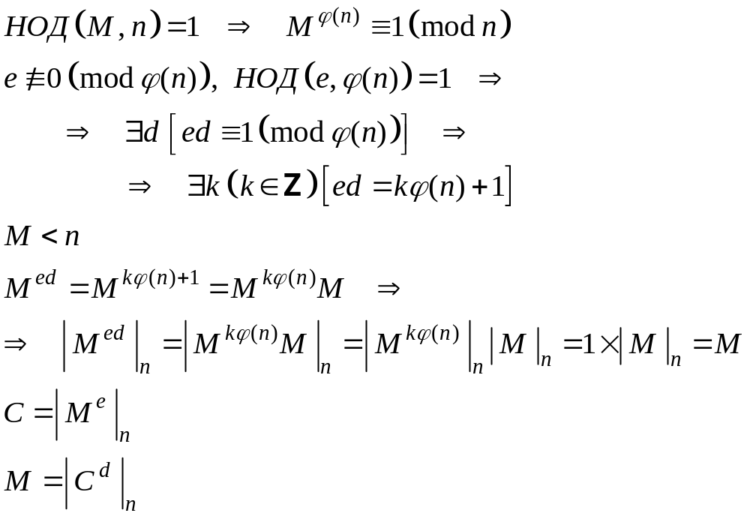
Идея: шаг первый

Slide 9
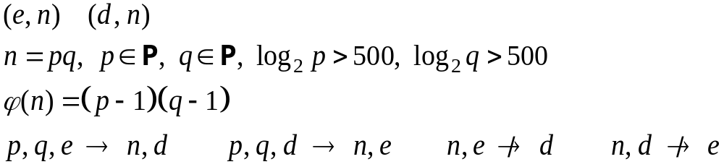
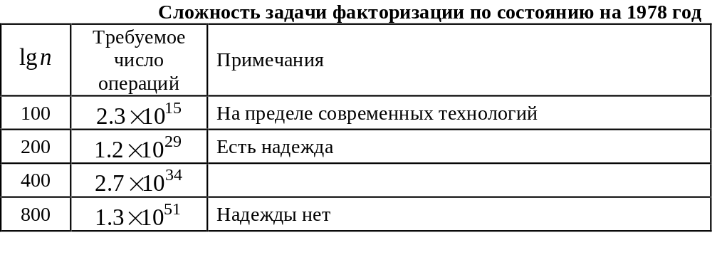
Идея: шаг второй

Slide 10
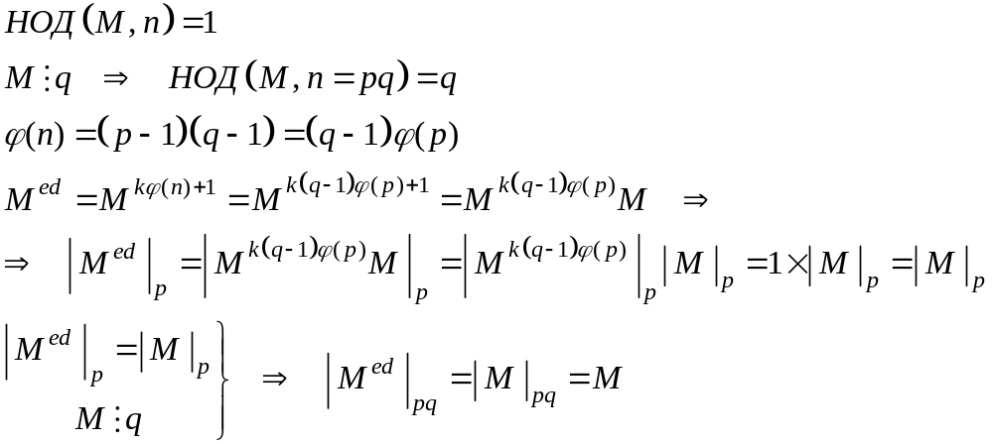
Идея: последние штрихи

Slide 11
Откуда брать большие простые числа ?
Решето Эратосфена не подходит!
Можно ли их вообще найти за разумное время?

Slide 12
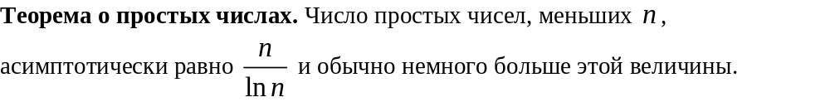
Найти можно!

Slide 13
КАК ?

Slide 14
Тесты на простоту
Тест Ферма («трабл» с числами Кармайкла)
Тест Миллера-Рабина
Тест Соловея-Штрассена
. . .

Slide 15
Уязвимости RSA
«Близкие» простые числа
Малые e и d
Малое M
«Плохие» простые числа
. . .

Slide 16
Как делать «хорошие» простые числа ?

Slide 17
«Хорошие» простые числа
Случайные
Их произведения должны быть плохо факторизуемыми с использованием различных усовершенствований алгоритма Полларда

Slide 18
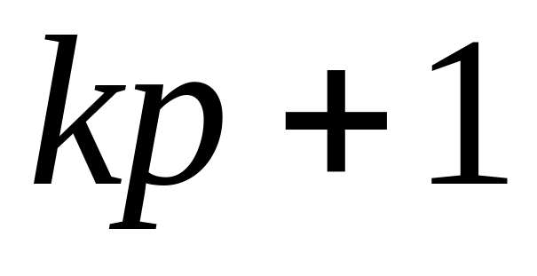

Slide 19
Вопросы ?

